Slide 1

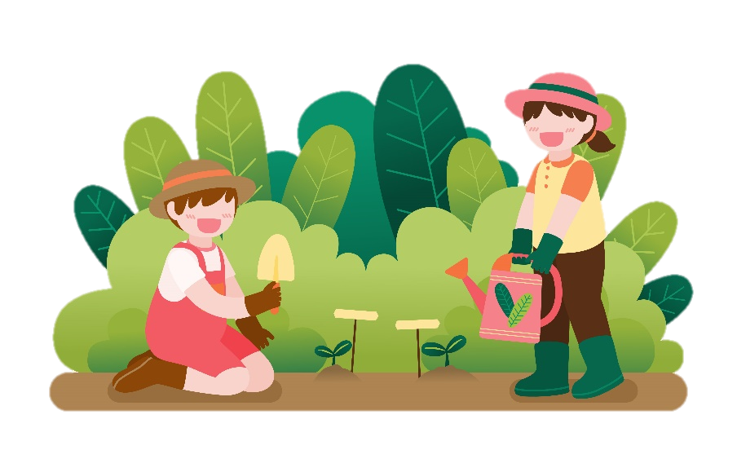

Slide 2
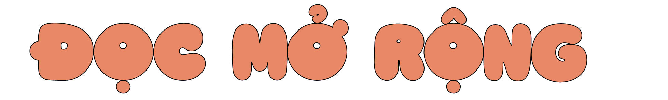
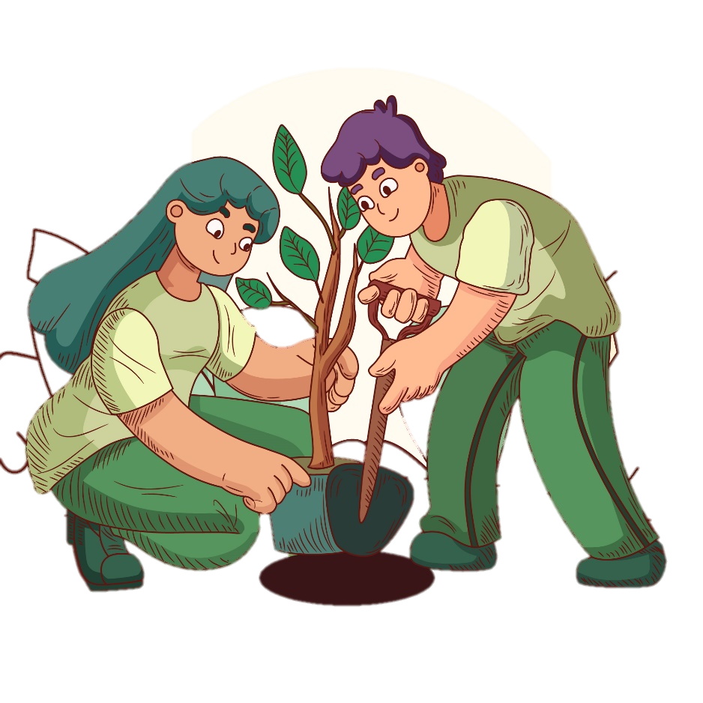
Tìm đọc sách, báo nói về việc bảo vệ động vật.
Viết vào phiếu đọc sách trong vở bài tập.

Slide 3



Slide 4
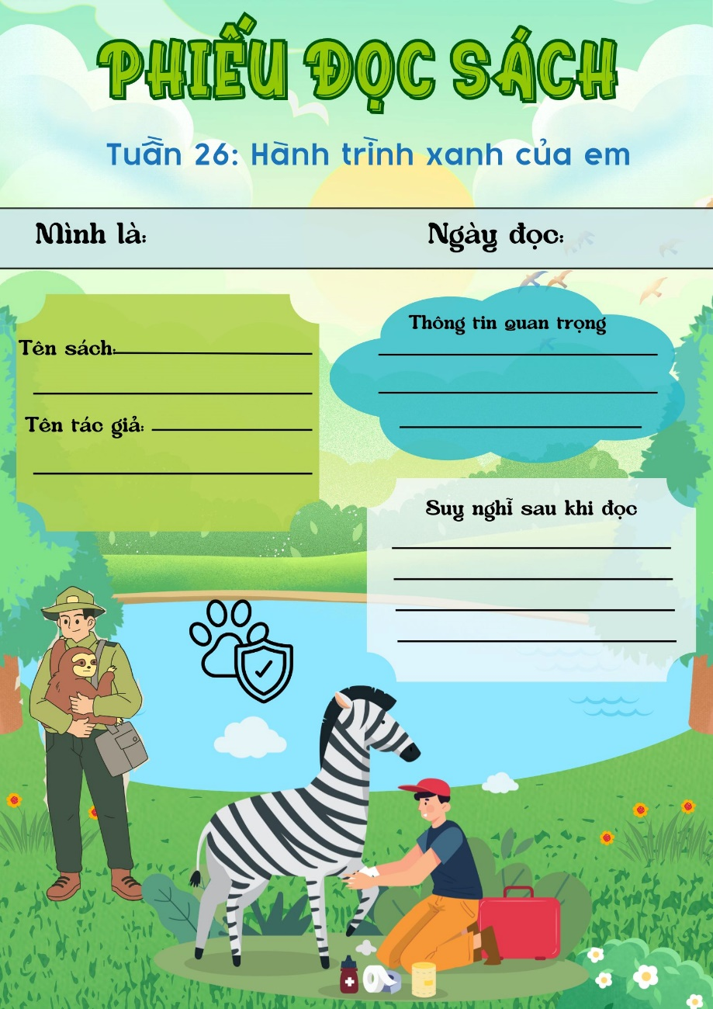
2. Viết vào phiếu đọc sách trong vở bài tập.

